Slide 1
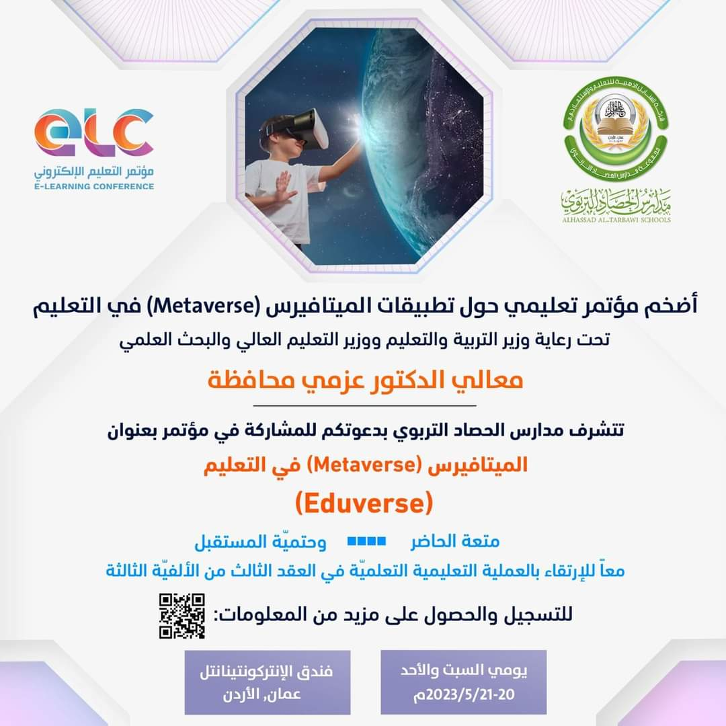

Slide 2



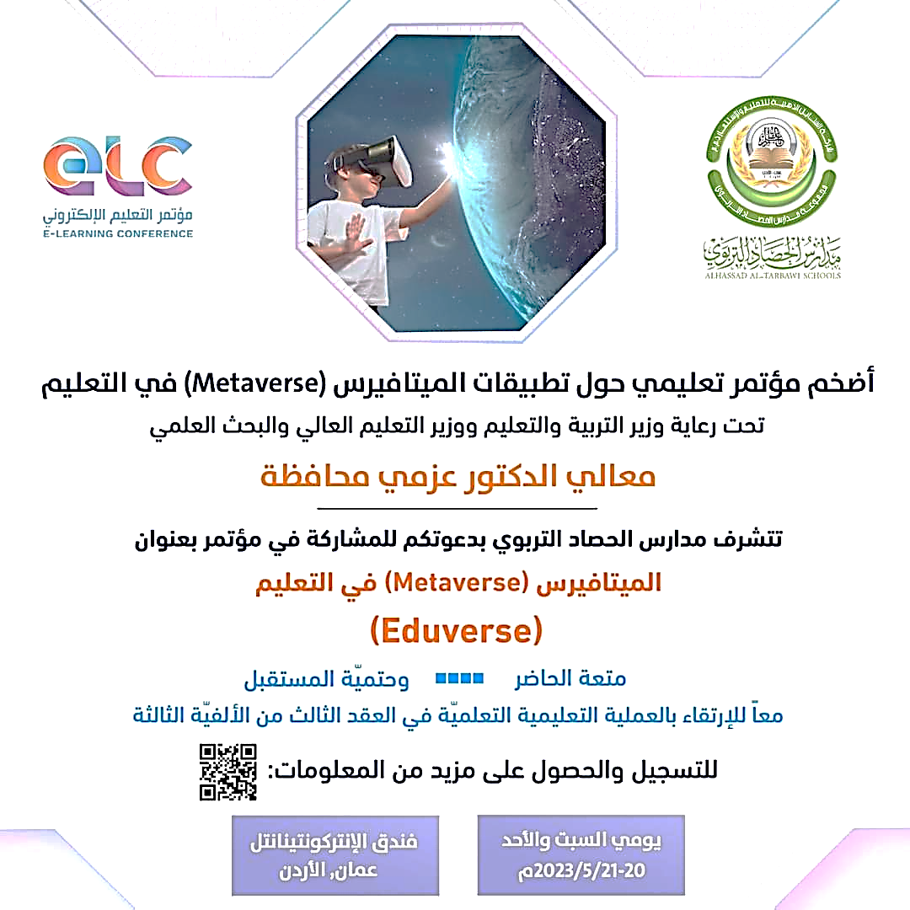
الميتافيرس في التعليم ضرورة أم رفاهية؟
د. هبة توفيق أبو عيادة
رئيس قسم الإدارة التربوية الجامعة الإسلامية ولاية مينيسوتا الأمريكية
محاضر غير متفرغ جامعة الزيتونة الأردنية
مؤتمر التعليم الإلكتروني الثامن (2023) بعنوان: التعليم في الميتافيرس تحديات الواقع وحتمية المستقبل

Slide 3
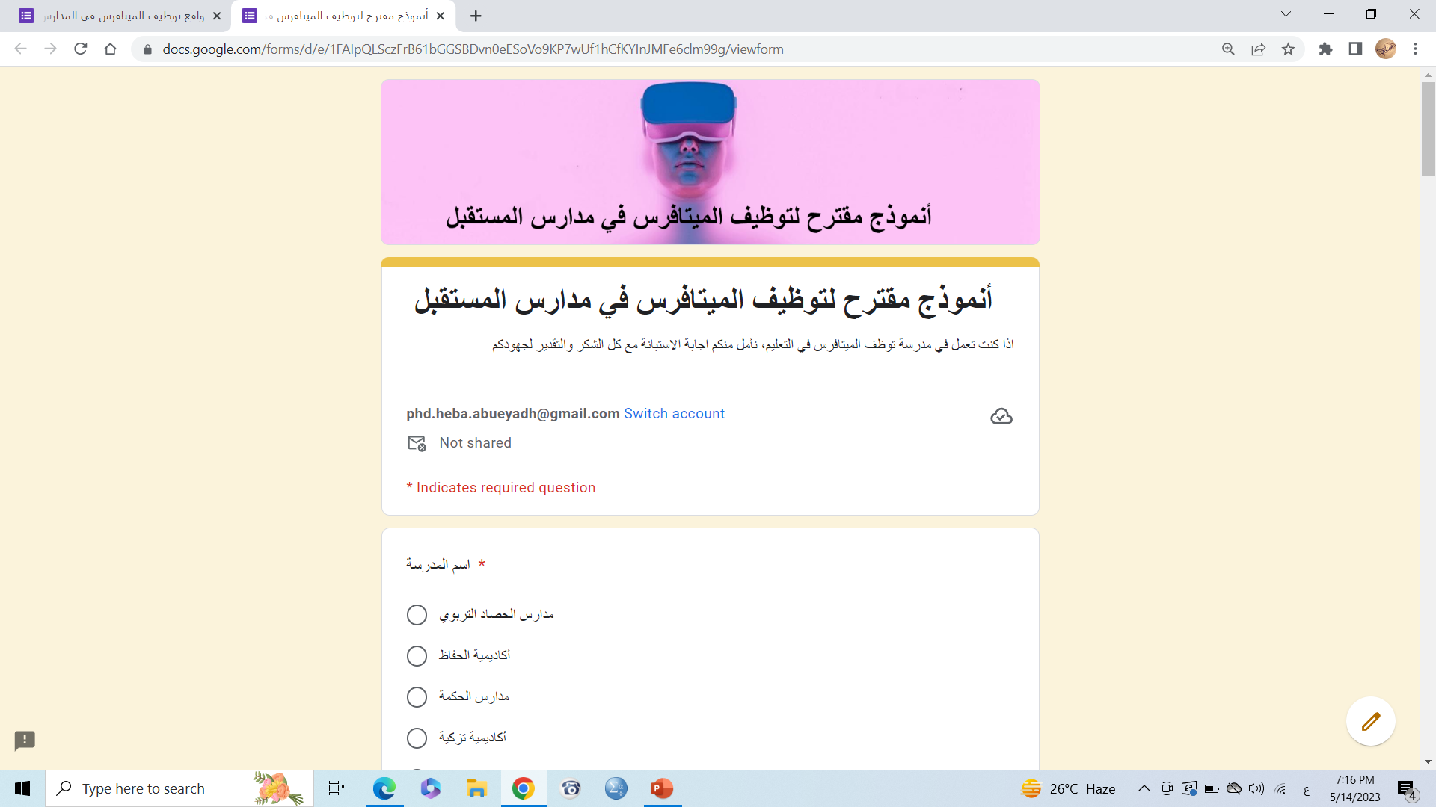
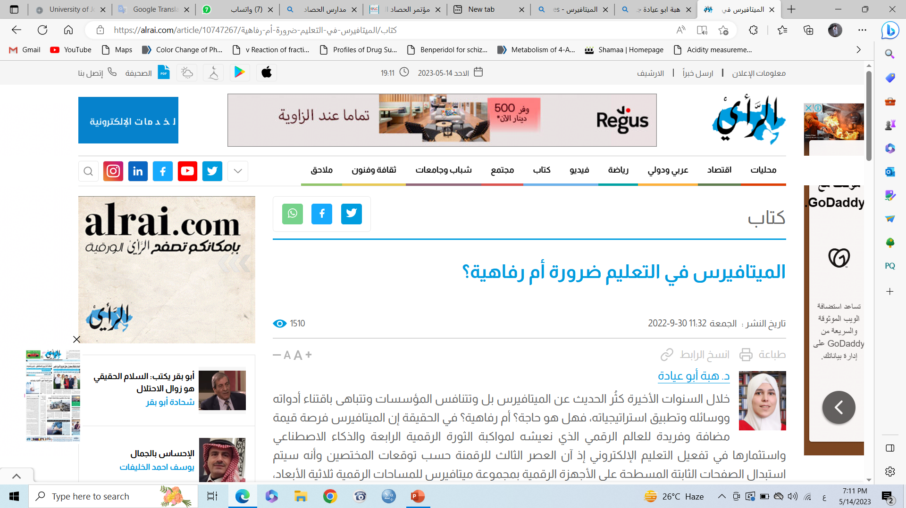
الميتافيرس في التعليم ضرورة أم رفاهية؟
مؤتمر التعليم الإلكتروني الثامن (2023) بعنوان: التعليم في الميتافيرس تحديات الواقع وحتمية المستقبل

Slide 4
الميتافيرس في التعليم ضرورة أم رفاهية؟
خلال السنوات الأخيرة كثُر الحديث عن الميتافرس بل وتتنافس المؤسسات وتتباهى باقتناء أدواته ووسائله وتطبيق استراتيجياته، فهل هو حاجة؟ أم رفاهية؟ في الحقيقة إن الميتافرس فرصة قيمة مضافة وفريدة للعالم الرقمي الذي نعيشه لمواكبة الثورة الرقمية الرابعة والذكاء الاصطناعي واستثمارها في تفعيل التعليم الإلكتروني إذ آن العصر الثالث للرقمنة حسب توقعات المختصين وأنه سيتم استبدال الصفحات الثابتة المسطحة على الأجهزة الرقمية بمجموعة ميتافرس للمساحات الرقمية ثلاثية الأبعاد ، لتمكن الأفراد من التفاعل كأفاتار تمكنك أن تكون متاحًا دائمًا وتتفاعل مع الآخرين داخل عالم افتراضي له آثار عميقة على بناء القدرات والتعلم، من خلال توفير سماعات الواقع الافتراضي ((VRوشاشات مثبتة على الرأس تدمج الحواس وتوفر إحساسًا منقطع النظير بالوجود المتجسد والتنقل بالحرية الكاملة والتفاعل عبر سيناريو ثلاثي الأبعاد تمامًا مثل الحياة الواقعية وتشرك النظام الحركي للدماغ ويبني ذاكرة العضلات ويسهل محاكاة السيناريوهات للعمليات الروتينية وغير العادية كل ذلك في بيئة آمنة وخاضعة للرقابة.
مؤتمر التعليم الإلكتروني الثامن (2023) بعنوان: التعليم في الميتافيرس تحديات الواقع وحتمية المستقبل

Slide 5

الميتافيرس في التعليم ضرورة أم رفاهية؟
أنموذج مقترح لتوظيف الميتافرس في مدارس المستقبل
عالم حقيقي | المدرسة |  | توفير بيئة رقمية كية بنية تحتية تكنولوجية وتقنيات الحوسبة شبكة انترنت سريعة وشبكات الاتصالات تدريب مستمر من قبل الخبراء والمختصين الاستفادة من التجارب الناجحة توفير الأدوات اللازمة (مصدر التعليمي، مشهد تعلم، تحليل التعلم دعم التقنيات التحليلية تقنيات النمذجة والعرض وتقنيات التفاعل وتقنيات المصادقة
مؤتمر التعليم الإلكتروني الثامن (2023) بعنوان: التعليم في الميتافيرس تحديات الواقع وحتمية المستقبل

Slide 6

الميتافيرس في التعليم ضرورة أم رفاهية؟
أنموذج مقترح لتوظيف الميتافرس في مدارس المستقبل
عالم حقيقي | المعلم |  | تدريب مستمر تقنيًا ومعرفيًا وأكاديميًا امتلاك القدرة على توظيف الميتافرس تفعيل استراتيجيات التدريس الحديثة خلق بيئة جاذبة وآمنة للطلبة تشجيع العمل التشاركي التعاوني بين الطلبة
مؤتمر التعليم الإلكتروني الثامن (2023) بعنوان: التعليم في الميتافيرس تحديات الواقع وحتمية المستقبل

Slide 7

الميتافيرس في التعليم ضرورة أم رفاهية؟
أنموذج مقترح لتوظيف الميتافرس في مدارس المستقبل
عالم حقيقي | الطالب |  | استعداد نفسي تحفيز معنوي من خلال التهيئة قبل الاستخدام التدريب التقني إثارة الدافعية من خلال استراتيجيات التدريس المعاصرة
مؤتمر التعليم الإلكتروني الثامن (2023) بعنوان: التعليم في الميتافيرس تحديات الواقع وحتمية المستقبل

Slide 8
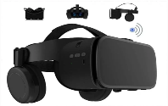
الميتافيرس في التعليم ضرورة أم رفاهية؟
أنموذج مقترح لتوظيف الميتافرس في مدارس المستقبل
عالم حقيقي | الأدوات |  | الأجهزة القابلة للارتداء نظارات مخصصة للميتافيرس محتوى تعليمي داخل العالم الافتراضي
مؤتمر التعليم الإلكتروني الثامن (2023) بعنوان: التعليم في الميتافيرس تحديات الواقع وحتمية المستقبل

Slide 9

الميتافيرس في التعليم ضرورة أم رفاهية؟
أنموذج مقترح لتوظيف الميتافرس في مدارس المستقبل
عالم افتراضي | الأفتار (الشخصيات الذكية)
انتقال الطلبة من العالم الحقيقي إلى العالم الافتراضي بهيئة شخصية افتراضية تسمى أفتار وخوض التجربة والمغامرة
مؤتمر التعليم الإلكتروني الثامن (2023) بعنوان: التعليم في الميتافيرس تحديات الواقع وحتمية المستقبل

Slide 10
الميتافيرس في التعليم ضرورة أم رفاهية؟
ويمكن لمؤسساتنا التربوية استثمارها في التعليم وبناء القدرات بشكل إيجابي من خلال ما يلي: أولاً تعلم وتواصل وتفاعل في عالم افتراضي من خلال ارتداء النظارات الافتراضية وخوض التجربة والمغامرة داخل بيئة افتراضية للتعلم والاستكشاف والتواصل فمثلاً التجول في أشهر مكتبات العالم أو القيام برحلة فضائية وزيارة المجموعة الشمسية أو إجراء تجارب علمية داخل مختبر افتراضي معزز أو رحلة في أعماق البحار تجارب عملية وزيارات فعلية داخل عالم افتراضي تنقل قاعاتنا الدراسية من التدريس التقليدي إلى عالم جديد يمتاز بالإثار والتجربة ومشاركة الحواس.
مؤتمر التعليم الإلكتروني الثامن (2023) بعنوان: التعليم في الميتافيرس تحديات الواقع وحتمية المستقبل

Slide 11
الميتافيرس في التعليم ضرورة أم رفاهية؟
ثانيًا تحسين المهارات من خلال تجسيد المهارات باستخدام سيناريوهات العالم الحقيقي ومواقفه وارتكاب الأخطاء دون عواقب إذ يجمع بين الواقع الافتراضي وعلم البيانات والتصميم المكاني لتحسين مشاركة الطلبة والثقة فيه والتطبيق. فمثلاً يطبق التعلم التجريبي والتدريب العملي ومحاكاة الواقع الافتراضي وإجراء التجارب في المخبرات الافتراضية كإجراء العمليات لطلبة الطب والتشريح والتدريب المكثف لإكساب المهارة والخبرة والمعرفة مع تغذية راجعة مستمرة.
مؤتمر التعليم الإلكتروني الثامن (2023) بعنوان: التعليم في الميتافيرس تحديات الواقع وحتمية المستقبل

Slide 12
الميتافيرس في التعليم ضرورة أم رفاهية؟
ثالثًا الاكتشاف والتخيل ورواية قصص تفاعلية متعددة الحواس وتصور السيناريوهات وقصص 360 درجة صغيرة الحجم، والجولات الافتراضية، والتصورات، وخوض تحديات التنمية العالمية الحاسمة، بما في ذلك تغير المناخ، والتعليم، والجنس، والتنمية، والتجارة، والصحة العامة. رابعًا بناء القدرات البشرية من دمج الطلبة في صراعات العالم الحقيقي ويسمح لهم بممارسة مهاراتهم الشخصية في بيئة آمنة، وإجراء محادثات صعبة مع الموظفين أو العملاء والتدريب على السلامة المتعلقة بالسرقات أن تخلق إحساسًا بالخطر والارتباك وكيفية التصرف الصحيح.
مؤتمر التعليم الإلكتروني الثامن (2023) بعنوان: التعليم في الميتافيرس تحديات الواقع وحتمية المستقبل

Slide 13
الميتافيرس في التعليم ضرورة أم رفاهية؟
ثالثًا الاكتشاف والتخيل ورواية قصص تفاعلية متعددة الحواس وتصور السيناريوهات وقصص 360 درجة صغيرة الحجم، والجولات الافتراضية، والتصورات، وخوض تحديات التنمية العالمية الحاسمة، بما في ذلك تغير المناخ، والتعليم، والجنس، والتنمية، والتجارة، والصحة العامة. رابعًا بناء القدرات البشرية من دمج الطلبة في صراعات العالم الحقيقي ويسمح لهم بممارسة مهاراتهم الشخصية في بيئة آمنة، وإجراء محادثات صعبة مع الموظفين أو العملاء والتدريب على السلامة المتعلقة بالسرقات أن تخلق إحساسًا بالخطر والارتباك وكيفية التصرف الصحيح.
مؤتمر التعليم الإلكتروني الثامن (2023) بعنوان: التعليم في الميتافيرس تحديات الواقع وحتمية المستقبل

Slide 14
الميتافيرس في التعليم ضرورة أم رفاهية؟
خامسًا تحسين دمج الطلبة ذوي الاحتياجات الخاصة بتحسين الوصول التعليمي والاجتماعي وتوفير البيئة الغامرة والتفاعل الاجتماعي والمساهمة في حل مشكلات القدرة على تحسين مهاراتهم الشخصية والمهارات الوظيفية، من خلال تطبيقات الواقع الافتراضي، يمكنهم ممارسة المهارات والتفاعل مع الآخرين في بيئة آمنة دون الشعور بالارتباك أو القلق وتحسين نوعية حياتهم. سادسًا تقييم مستمر وتغذية راجعة وجمع البيانات غير المستغلة حتى الآن لاكتساب رؤى حول سلوك الطلبة لتتبع التقدم ونقاط القوة لتعزيزها وتحديد الثغرات والضعف للوقوف عليها وعلاجها وتحسين تجربة التعلم باستمرار والقيام بتجارب تعليمية غامرة للمؤسسات تثير الأداء والانتباه والمشاركة والمشاعر والتحليل التنبئي لدى الطلبة.
مؤتمر التعليم الإلكتروني الثامن (2023) بعنوان: التعليم في الميتافيرس تحديات الواقع وحتمية المستقبل

Slide 15
الميتافيرس في التعليم ضرورة أم رفاهية؟
ختامًا إن إضافة فصول الواقع الافتراضي الميتافرس في التعليم تعزز المنظومة التعليمية من خلال جعل القاعات الدراسية أكثر ذكاءً والسماح للطلبة بالانغماس الكامل وتجربة كل المحتوى عمليًا عن كثب وتوفير مساحات كبيرة للتجربة وعدم الخوف من الفشل والتعلم من الإخفاقات في الموضوعات التي تتطلب تجارب عملية، حتى الفصول النظرية، نأمل التوسع في تفعيل التعليم الافتراضي ثلاثي الأبعاد لتحقيق نتائج التعليم المرجوة بكفاءة وفاعلية وجودة.
مؤتمر التعليم الإلكتروني الثامن (2023) بعنوان: التعليم في الميتافيرس تحديات الواقع وحتمية المستقبل

Slide 16
مراعاة خصائص جيل (Z)
التفاعل
التجربة
الرقمنة
المتعة والفائدة دمج
العالم الافتراضي
العالم الحقيقي
تحقق أهداف المنظومة التربوية
كفاءة
فاعلية
جودة
الميتافيرس في التعليم ضرورة أم رفاهية؟
مؤتمر التعليم الإلكتروني الثامن (2023) بعنوان: التعليم في الميتافيرس تحديات الواقع وحتمية المستقبل

